Slide 1





Extractores de Datos
CIFF Trustees:
Introducción a la adquisición de datos
Javier Alba
Julio 2015
MASTER EN BUSINESS ANALYTICS & BIG DATA 2015

Slide 2

Apache Kafka

Slide 3
Apache Kafka
Introducción
Distribución y Replicación de datos
Producers
Consumers
Casos de Uso
Ejercicios
3
Notes:
3

Slide 4
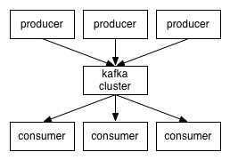
Apache Kafka
“Servicio distribuído, particionado y replicado de log de eventos”
Proporciona la funcionalidad de un broker de mensajes, pero tiene un diseño único muy apropiado para entornos big data y para usarlo en una arquitectura de recolección centralizada de eventos
4
Notes:
4

Slide 5
Apache Kafka
Está pensado para ser un repositorio central de flujos de datos. Estos flujos de datos posteriormente podrán utilizarse en aplicaciones big data “en tiempo real” o en “batch”
Facilita el desacople entre la ingesta y la explotación de los datos
5
Notes:
5

Slide 6
Apache Kafka
Kafka mantiene los flujos de mensajes en categorías denominadas tópicos (topics)
Los procesos que publican mensajes en tópicos se denominan productores (producers)
6
Notes:
6

Slide 7
Apache Kafka
Los procesos que se subscriben a tópicos y procesan mensajes son los consumidores (consumers)
Kafka se ejecuta como un cluster formado por uno o más servidores, cada uno de los cuales se denomina broker
7
Notes:
7

Slide 8
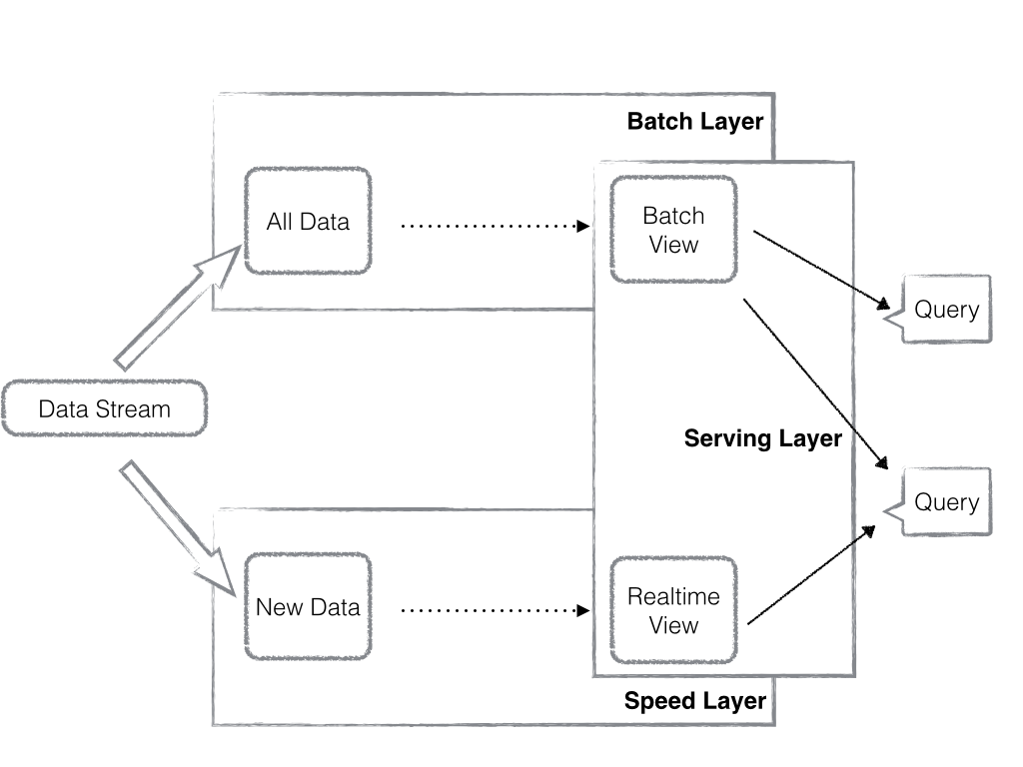
Lambda Architecture
8
Notes:
8

Slide 9
Lambda Architecture
9
Notes:
9

Slide 10
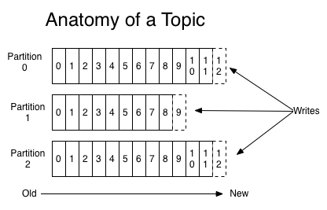
Tópicos
Cada tópico en kafka es un “log particionado”
Cada partición es una secuencia ordenada de mensajes a la que continuamente se añaden nuevos mensajes
Cada mensaje en una partición tiene asignado un ID secuencial llamado offset que identifica unívocamente cada mensaje en la partición
10
Notes:
10

Slide 11
Tópicos
El cluster Kafka conserva todos los mensajes publicados, hayan o no sido consumidos, durante un tiempo definido por configuración (horas, semanas, meses…)
El rendimiento de Kafka es constante con respecto a la cantidad de datos almacenada
11
Notes:
11

Slide 12
Tópicos
Las particiones de un tópico pueden estar dispersas en varios brokers
De esta forma se consigue escalar horizontalmente la capacidad y el rendimiento de escritura en un topic
Un topic puede ser más grande que la capacidad de un servidor del cluster
12
Notes:
12

Slide 13
Tópicos
Para las aplicaciones que interactúan con Kafka, un tópico es la unidad principal de separación de datos
Para un cluster Kafka, una partición es la unidad principal de paralelismo y replicación de datos
13
Notes:
13

Slide 14
Apache Kafka
Introducción
Distribución y Replicación de datos
Producers
Consumers
Casos de Uso
Ejercicios
14
Notes:
14

Slide 15
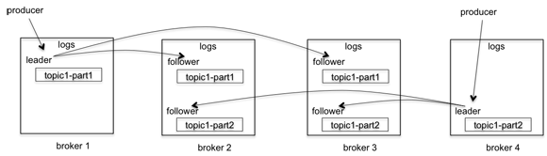
Distribución y Replicación de Datos
Las particiones de un topic se distribuyen en los brokers de un cluster Kafka
Cada broker es responsable de mantener y atender peticiones de unas determinadas particiones
Cada partición se replica un número configurable de veces para tener tolerancia a fallos
15
Notes:
15

Slide 16
Distribución y Replicación de Datos
Un topic con factor de replicación N, tolerará N-1 brokers caídos sin perder ningún mensaje
Para cada partición hay un broker que actúa como líder, y cero ó más brokers que actúan como “followers”.
El broker líder atiende todas las peticiones de lectura y escritura en la partición
16
Notes:
16

Slide 17
Distribución y Replicación de Datos
Los followers únicamente replican el contenido de la partición del líder
Si el lider falla, uno de los followers es automáticamente seleccionado como nuevo líder
Cada broker actúa como líder para algunas de sus particiones y como follower para otras, para que la carga esté bien balanceada en el cluster
17
Notes:
17

Slide 18
Apache Kafka
Introducción
Distribución y Replicación de datos
Producers
Consumers
Casos de Uso
Ejercicios
18
Notes:
18

Slide 19
Producers
Publican mensajes en un tópico determinado
Cada producer es responsable de seleccionar a qué partición enviar cada mensaje
Puede hacer un round-robin para balancear carga o aplicar alguna semántica en base a una función de particionado, por ejemplo basándolo en una clave del mensaje
También es configurable si el producer debe esperar ACKs del líder, o del líder y todas las réplicas, o no esperar ACKs en absoluto. La configuración idónea dependerá del tipo de aplicación y de mensajes del topic, y será siempre un compromiso entre rendimiento y riesgo de pérdida de datos.
19
Notes:
19

Slide 20
Apache Kafka
Introducción
Distribución y Replicación de datos
Producers
Consumers
Casos de Uso
Ejercicios
20
Notes:
20

Slide 21
Consumers
Las tecnologías de mensajes tradicionalmente siguen un modelo de cola ó de publicador-subscriptor
Con Kafka se pueden implementar ambos, gracias a los grupos de consumidores
Cada consumidor se incluye en un “consumer group”
21
Notes:
21

Slide 22
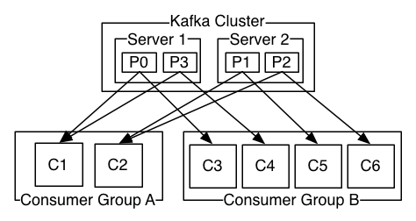
Consumers
Cada mensaje se entrega sólo a un consumidor de cada grupo
Si hay más de un grupo suscrito a un tópico, cada “consumer group” obtendrá todos los mensajes
Varios consumidores en un grupo aportan balanceo de carga y alta disponibilidad (si un consumidor cae, las particiones que estaba consumiendo se reasignan a otros consumidores del grupo)
22
Notes:
22

Slide 23
Consumers
Kafka sólo almacena el offset del último mensaje consumido de cada consumidor
Además, almacena los mensajes durante semanas o meses
Esto permite a los consumidores recuperarse de errores, re-consumiendo mensajes desde el último offset bueno conocido
Un consumidor puede hacer “rewind” y volver a consumir mensajes anteriores.
Estas carácterísticas de Kafka le permiten escalar a decenas de miles de consumidores, soportar consumidores que leen batches infrecuentes de mensajes (Mapreduce jobs) y mantener una baja latencia incluso con flujos muy grandes de mensajes
23
Notes:
23

Slide 24
Apache Kafka
Introducción
Distribución y Replicación de datos
Producers
Consumers
Casos de Uso
Ejercicios
24
Notes:
24

Slide 25
Casos de Uso
Broker de mensajes o cola de mensajes para desacoplar servicios
Seguimiento de Actividad Web: ingesta de eventos sobre actividad en la web, flujos de clicks, visitas web, búsquedas… para procesamiento en tiempo real ó carga batch en Hadoop/DWH
Monitorización de métricas: recolección de estadísticas de uso/estado de sistemas distribuídos (memoria, CPU, disco…)
Agregación de Logs: como un sustituto de Flume + HDFS.
Stream Analytics: Kafka se puede utilizar como fuente del flujo de datos y cómo destino de almacenaje de resultados de “streaming jobs” de Storm.
25
Notes:
25

Slide 26
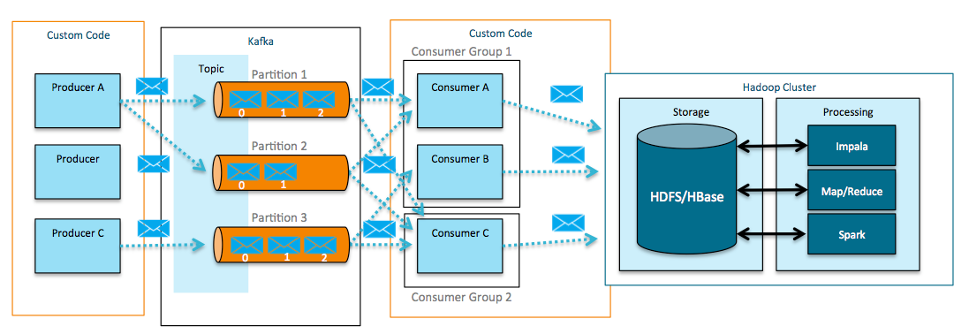
Casos de Uso
26
Notes:
26

Slide 27
Kafka y Hadoop
Kafka no está hecho específicamente para integrarse con Hadoop pero en muchos casos es conveniente integrar ambos
Un caso común es consumir mensajes de Kafka y persistirlos a HDFS para procesado offline
Ejemplo: Analítica web
Kafka almacena eventos como páginas vistas, búsquedas, clicks… etc
Los mensajes se consumen en tiempo real para tener dashboards en tiempo real
Los mensajes se almacenan también en HDFS para generar reports y hacer análisis offline
Es común utilizar Kafka junto con Storm ó Spark Streaming para hacer procesado en tiempo real
27
Notes:
27

Slide 28
Kafka y Hadoop
Para almacenar mensajes de Kafka en HDFS, lo más conveniente es utilizar Camus
Camus es un pequeño proyecto OpenSource para mover datos en paralelo desde Kafka a HDFS
Normalmente se utiliza Avro para el formato de los datos en HDFS
28
Notes:
28

Slide 29
Kafka vs Flume
Flume está más orientado a la ingesta de datos y es una solución más completa en este aspecto
Bien integrado con Hadoop, HDFS, Hbase y Solr
Basado en configuración, normalmente no hay que escribir código
Kafka es un bus de mensajes distribuído, de alto rendimiento y con tolerancia a fallos
Permite un alto número de consumidores
Permite conservar los mensajes durante semanas o meses
Es preciso desarrollar nuestros propios consumidores
Flume proporciona un Kafka source, Kafka sink y Kafka channel, por lo que puede tener sentido usar ambos
29
Notes:
29

Slide 30
Ejercicios

Slide 31
Ejercicio 1: Operaciones básicas
Iniciar máquina virtual
En una consola, iniciar un broker kafka. Para ello hay que ejecutar el script “kafka-server-start.sh” que hay en “/usr/hdp/current/kafka-broker/bin”, indicando el fichero de configuración. Es decir, ejecuta lo siguiente en la consola:
cd /usr/hdp/current/kafka-broker/
bin/kafka-server-start.sh config/server.properties
Kafka incluye algunos scripts útiles para interactuar con el cluster. Por ejemplo, el script /usr/hdp/current/kafka-broker/bin/kafka-topics.sh lo utilizaremos mucho, por ejemplo para crear un topic.
Ejecuta el script sin parámetros para que muestre todas las opciones que se le pueden pasar
Fíjate que la opción --zookeeper es obligatoria. En nuestro caso debes pasarle siempre --zookeeper localhost:2181
31
Notes:
31

Slide 32
Ejercicio 1: Operaciones básicas
Ejecuta el script con las opciones adecuadas para crear un topic denominado ciff1 con una sóla partición y con factor de replicación 1.
Ejecuta el mismo script (/usr/hdp/current/kafka-broker/bin/kafka-topics.sh) con las opciones adecuadas para ver un listado de los topicos actuales
Ejecuta el mismo script con las opciones adecuadas para ver la descripción del tópico que acabas de crear
32
Notes:
32

Slide 33
Ejercicio 1: Operaciones básicas
Kafka también incorpora algunos scripts útiles para producir y consumir mensajes del cluster.
Investiga cómo puedes lanzar un producer desde consola con el script /usr/hdp/current/kafka-broker/bin/kafka-console-producer.sh. Ejecuta el script sin parámetros para descubrir qué parametros son obligatorios. En nuestro caso, tendrás que usar el valor sandbox.hortonworks.com:6667 para el parámetro --broker-list
Inicia un console producer y envía unos cuantos mensajes al topic ciff1
Ahora, en otra ventana, investiga el script /usr/hdp/current/kafka-broker/bin/kafka-console-consumer.sh para iniciar un consumer del topic ciff1. Comprueba que se consumen los mensajes enviados por el console producer
33
Notes:
33

Slide 34
Ejercicio 1: Operaciones básicas
Investiga cómo puedes hacer que el consumer procese todos los mensajes del topic, no sólo los que lleguen nuevos (pista: es una opción del script kafka-console-consumer.sh)
34
Notes:
34

Slide 35
Ejercicio 2: Cluster de varios brokers
Revisar fichero de configuración en /usr/hdp/current/kafka-broker/config/server.properties
Copiar el fichero con otro nombre (server-2.properties) y modificar las siguientes propiedades (tienen que ser diferentes, ya que vamos a tener dos brokers kafka en la misma máquina virtual):
broker.id
port
log.dirs
En una consola diferente, inicia un segundo broker utilizando este nuevo fichero de configuración. Ahora tenemos un cluster Kafka de 2 brokers.
Crear un nuevo topic ciff2 que tenga dos particiones y factor de replicación 2
35
Notes:
35

Slide 36
Ejercicio 2: Cluster de varios brokers
Ejecutar el comando para ver el estado de nuestros topics (kafka-topics.sh --describe). Fijarse en la salida para determinar dónde están las particiones, cómo se han replicado, y qué broker es el líder de cada partición. Fijarse también en el campo “Isr” que significa “in sync replicas”
Iniciar un console producer contra el topic ciff2 y enviar algunos mensajes
Iniciar un console consumer contra el topic ciff2 y visualizar los mensajes enviados
36
Notes:
36

Slide 37
Ejercicio 3: Tolerancia a Fallos
Matar uno de los dos brokers (Ctrl – C)
Comprobar el estado de los topics utilizando el script bin/kafka-topics.sh. Comprobar que no se han perdido datos (están todas las particiones) y que el broker que queda en pie es ahora líder para las dos particiones. Comprobar también cómo ha cambiado el campo Isr (in-sync replicas)
Volver a consumir (desde el principio) con un console consumer del topic ciff2 para comprobar que no se han perdido mensajes.
37
Notes:
37

Slide 38
Ejercicio 4: Ingesta de eventos Flume en Kafka
En este ejercicio vamos a utilizar Flume como productor de eventos en Kafka.
Para eso necesitamos un Kafka sink
La versión 1.6 de flume ya incorpora un Kafka sink pero la última versión estable (1.5.2) aún no lo incluye, así que lo incluiremos nosotros
Antes de nada, en la máquina virtual, descargar y descomprimir el Kafka sink:
wget https://github.com/thilinamb/flume-ng-kafka-sink/archive/master.zip
Una vez descomprimido, compilar el proyecto con maven:
﻿mvn clean install -DskipTests
Descomprimir la distribución binaria generada por maven (estará en flume-ng-kafka-sink-master/dist/target/flume-kafka-sink-dist-0.5.0-bin.zip)
38
Notes:
38

Slide 39
Ejercicio 4: Ingesta de eventos Flume en Kafka
Copiar el contenido de lib/ dentro de /usr/hdp/current/flume-server/lib/
Por ejemplo:
cp flume-ng-kafka-sink-master/dist/target/flume-kafka-sink-dist-0.5.0/lib/* /usr/hdp/current/flume-server/lib/
Generar una nueva configuración flume que tenga como source un sequence generator, un file channel y como sink un KafkaSink
Algunas pistas para el fichero de configuración flume (el nombre del agente y de sources/sink no tiene por qué ser idéntico):
agent1.sources.source1.type = seq
agent1.sinks.sink1.type = com.thilinamb.flume.sink.KafkaSink
agent1.sinks.sink1.topic = flumekafka
agent1.sinks.sink1.kafka.metadata.broker.list = sandbox.hortonworks.com:6667
agent1.sinks.sink1.kafka.serializer.class = kafka.serializer.StringEncoder
agent1.sinks.sink1.kafka.request.required.acks = 0
39
Notes:
39

Slide 40
Ejercicio 4: Ingesta de eventos Flume en Kafka
Iniciar flume con el fichero de configuración creado. Si ves errores de Java Heap space en el log, prueba ejecutando el script flume-ng con los parámetros --Xms512m --Xmx512m
Hacer un “describe topics” para comprobar que se ha creado automaticamente el nuevo topic flumekafka en nuestro cluster Kafka
Lanzar un console consumer para visualizar los mensajes que se están generando continuamente
40
Notes:
40

Slide 41



CIFF Trustees:
Javier Alba
fjavieralba@gmail.com

